Slide 1
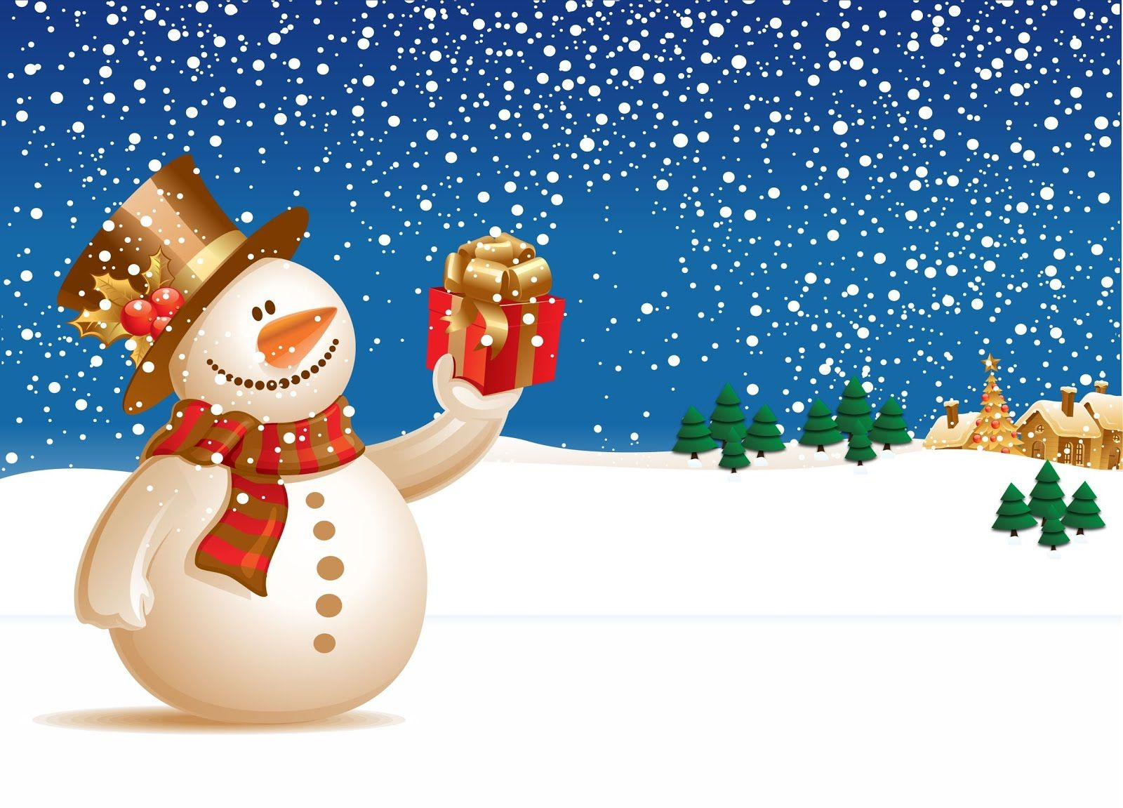
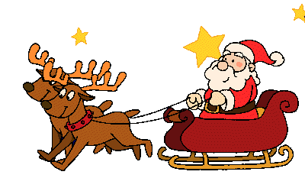
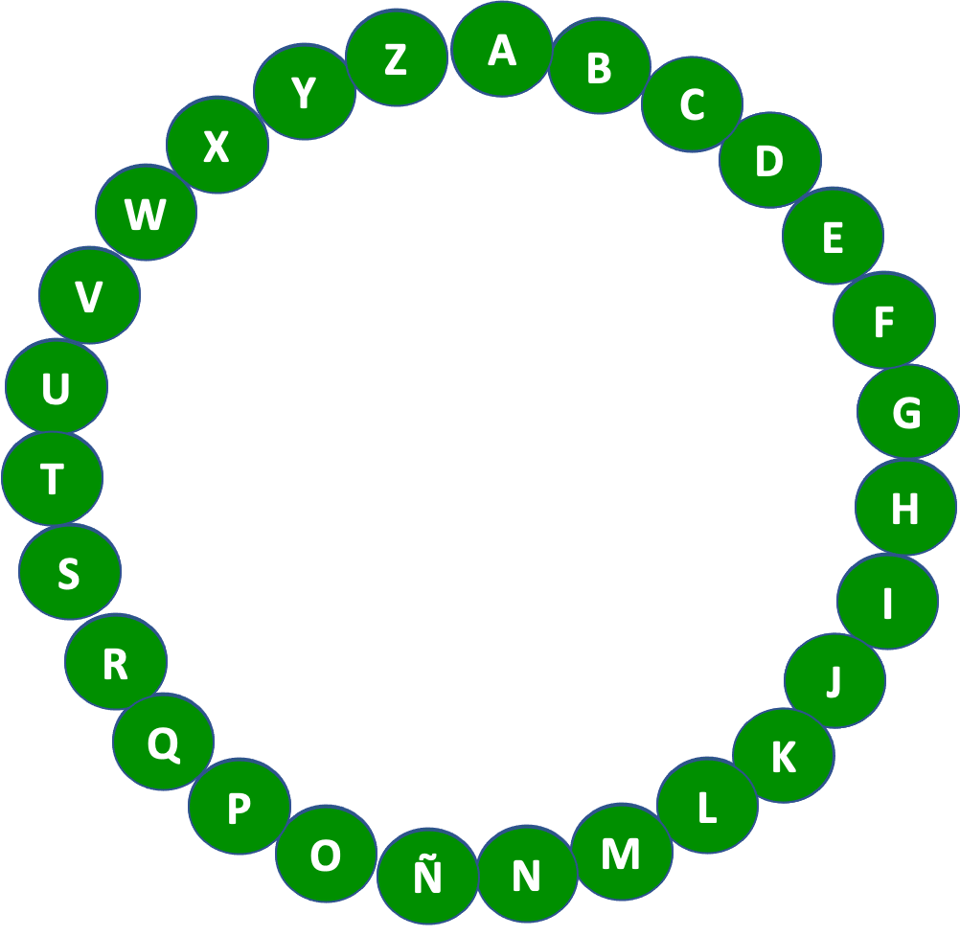
Estimulación cognitiva
Rosco
Rosco Navideño
Continuar

Slide 2
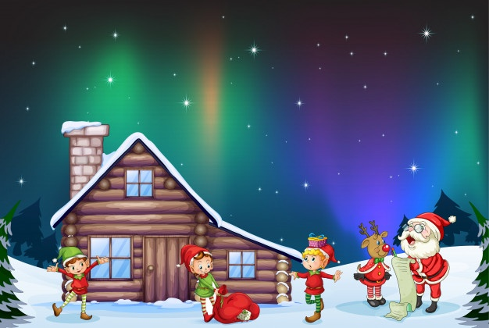
A
Para comenzar pinche la letra A, automáticamente lo redirigirá a una pregunta. Luego de responderla verifique la respuesta donde se señala para luego volver al rosco.
Z
A
Z
B
B
Y
Y
C
C
X
X
D
D
W
W
E
E
V
V
F
F
U
U
G
G
T
T
H
H
S
S
I
I
R
R
J
J
Q
Q
K
K
P
L
P
L
O
M
O
N
M
Ñ
N
Ñ

Slide 3
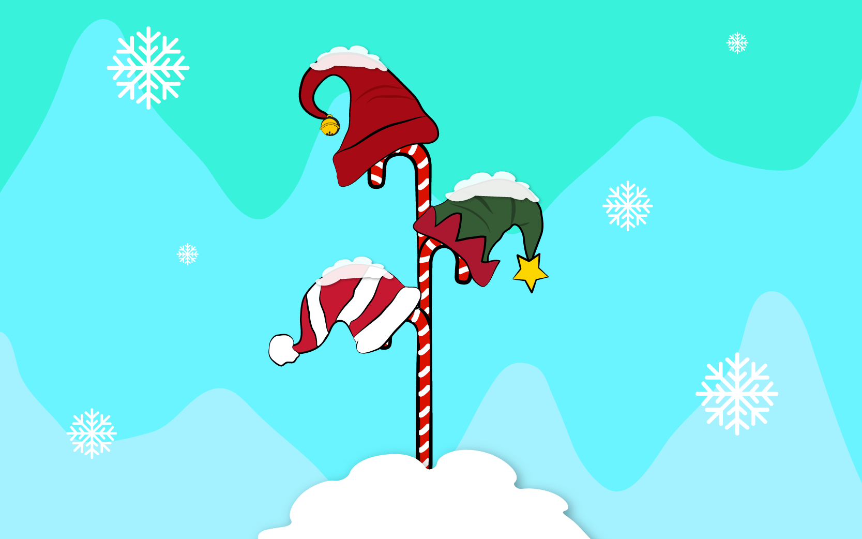
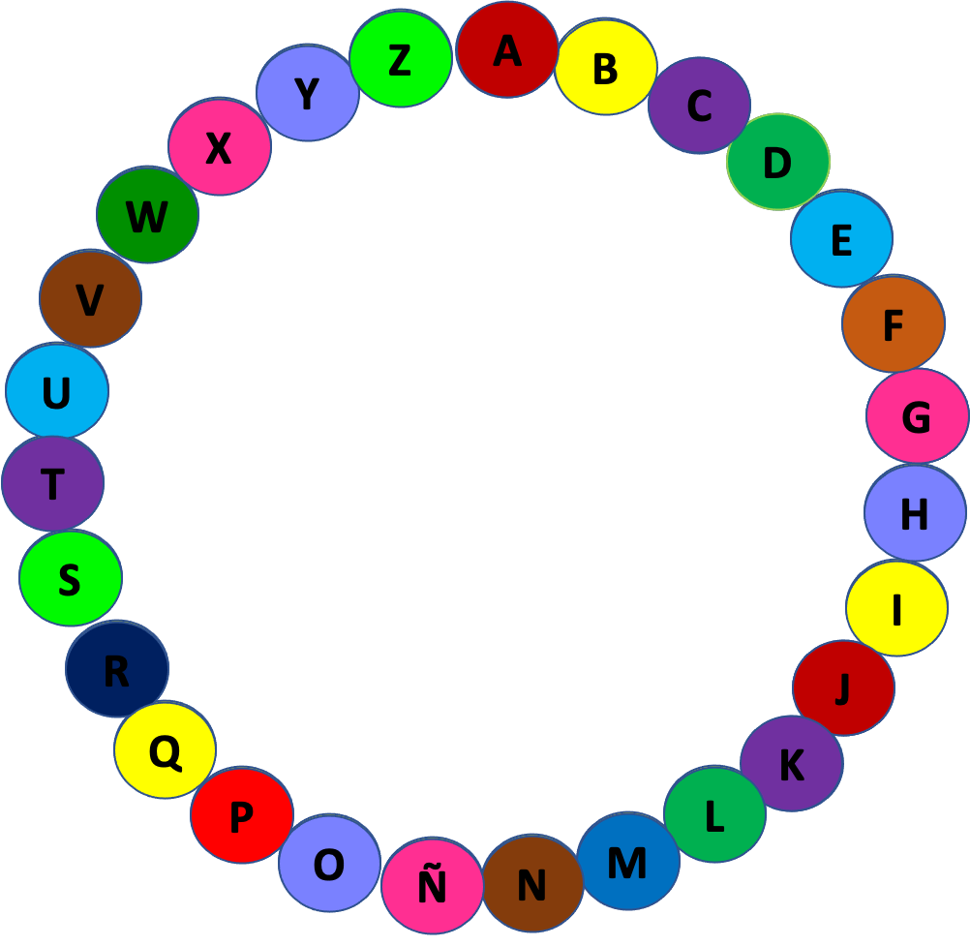
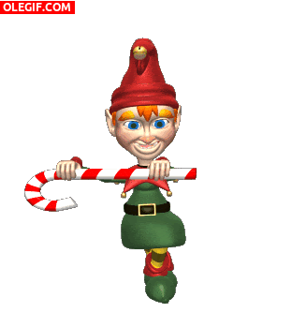
Volver
al Rosco
A
Comienza con A:
Elemento de decoración navideña, puede ser natural o artificial.
Árbol de pascua
Respuesta

Slide 4
Volver
al Rosco
B
Comienza con B:
Representación del nacimiento de Jesús que se coloca en los hogares, las iglesias o las calles. También llamado pesebre o portal.
Respuesta
Belén

Slide 5
Volver
al Rosco
C
Comienza con C:
Animal que ayuda a los Reyes Magos de Oriente a traer los regalos.
Respuesta
Camello

Slide 6
Volver
al Rosco
D
Comienza con D:
Petición que una persona hace cuando quiere conseguir algo y ve pasar una estrella fugaz.
Respuesta
Deseo

Slide 7
Volver
al Rosco
E
Comienza con E:
Astro que guio a los Reyes Magos hasta al lugar donde nació Jesús .
Respuesta
Estrella

Slide 8
Volver
al Rosco
Comienza con F:
Grupo de personas que son parientes y se reúnen para pasar las fiestas navideñas.
F
Respuesta
Familiares

Slide 9
Volver
al Rosco
Comienza con G:
Adorno con forma circular con hojas, frutos y otros elementos que suele colocarse en las entradas de los hogares durante la época de fiestas navideñas.
G
Respuesta
Guirnaldas.

Slide 10
Volver
al Rosco
Contiene la H:
El más anciano de los tres reyes magos que según la tradición cristiana trajo oro al niño Jesús.
H
Respuesta
Melchor

Slide 11
Volver
al Rosco
I
Comienza con I:
Día que se celebra el 28 de Diciembre y en el que se suelen gastar bromas a los demás.
Inocentes
Respuesta

Slide 12
Volver
al Rosco
J
Comienza con J:
Planta de sabor intenso, picante y aromático que se suele utilizar en la elaboración de galletas de Navidad.
Respuesta
Jengibre

Slide 13
Volver
al Rosco
K
Comienza con K:
Entre Nazaret y Belén hay 150 …..
Respuesta
Kilómetros

Slide 14
Volver
al Rosco
L
Comienza con L:
En estas fiestas se usan mucho, tanto dentro de casa como en el exterior.
Respuesta
Luces

Slide 15
Volver
al Rosco
M
Comienza con M:
Animal que está en el portal de Belén junto al buey dando calor y cuidando del niño Jesús.
Respuesta
Mula

Slide 16
Volver
al Rosco
N
Comienza con N:
Noche del día 24 de diciembre, vigilia de Navidad, en que la tradición cristiana celebra el nacimiento de Jesús.
Respuesta
Noche buena

Slide 17
Volver
al Rosco
Ñ
Contiene la Ñ:
Bebé que nació en un Portal de Belén el 24 de diciembre cuando hacia mucho frío.
Respuesta
Niño Jesús

Slide 18
Volver
al Rosco
O
Comienza con O:
Uno de los Tres Reyes Magos de Oriente le regaló esto al niño Jesús.
Respuesta
Oro

Slide 19
Volver
al Rosco
P
Contiene la P:
Doradas, suenan sin cesar porque
es Navidad.
Respuesta
Campanas

Slide 20
Volver
al Rosco
Q
Contiene la Q:
Se usa para contener en él los regalos que en estas fechas son tan habituales. Mucha gente los envuelve con papel de regalo.
Paquete de regalo
Respuesta

Slide 21
Volver
al Rosco
R
Comienza con R:
Conocidos como los que tiran del trineo de Santa Claus la noche en que nos trae los regalos
Respuesta
Renos

Slide 22
Volver
al Rosco
S
Comienza con S:
Cargadito de regalos lo lleva Papá Noel,
y dentro del trineo viaja con él.
Respuesta
Saco

Slide 23
Volver
al Rosco
T
Comienza con T:
Medio de transporte que utiliza papá Noel para transportar los regalos
Respuesta
Trineo

Slide 24
Volver
al Rosco
U
Comienza con U:
Nos comemos 12 en noche vieja.
Respuesta
Uva

Slide 25
Volver
al Rosco
V
Comienza con V:
Los cantamos en navidad,
llenando de alegría el hogar.
Respuesta
Villancicos

Slide 26
Volver
al Rosco
DESAFIO NAVIDEÑO
CANTEN UN VILLANCICO

Slide 27
Volver
al Rosco
X
Contiene la X:
Adjetivo que diríamos si la cena de Navidad está deliciosa o riquísima .
Respuesta
Exquisita

Slide 28
Volver
al Rosco
Y
Contiene la Y:
Se conocen así a las tres personas que según la tradición cristiana fueron a visitar al niño Jesús en su nacimiento.
Respuesta
Reyes

Slide 29
Volver
al Rosco
Z
Contiene la Z:
Decimos esta frase para desear a la otra persona una buena Navidad.
FELIZ NAVIDAD
Respuesta

